Slide 1
Історія створення конденсатору
Презентацію підготував
учень 11 класу
Закопайко Іван

Slide 2
План презентації
1. Визначення поняттю – конденсат.
2. Створення першого конденсатора.
3. Перші теорії шодо лейденської банки.
4. Електромедицина.

Slide 3
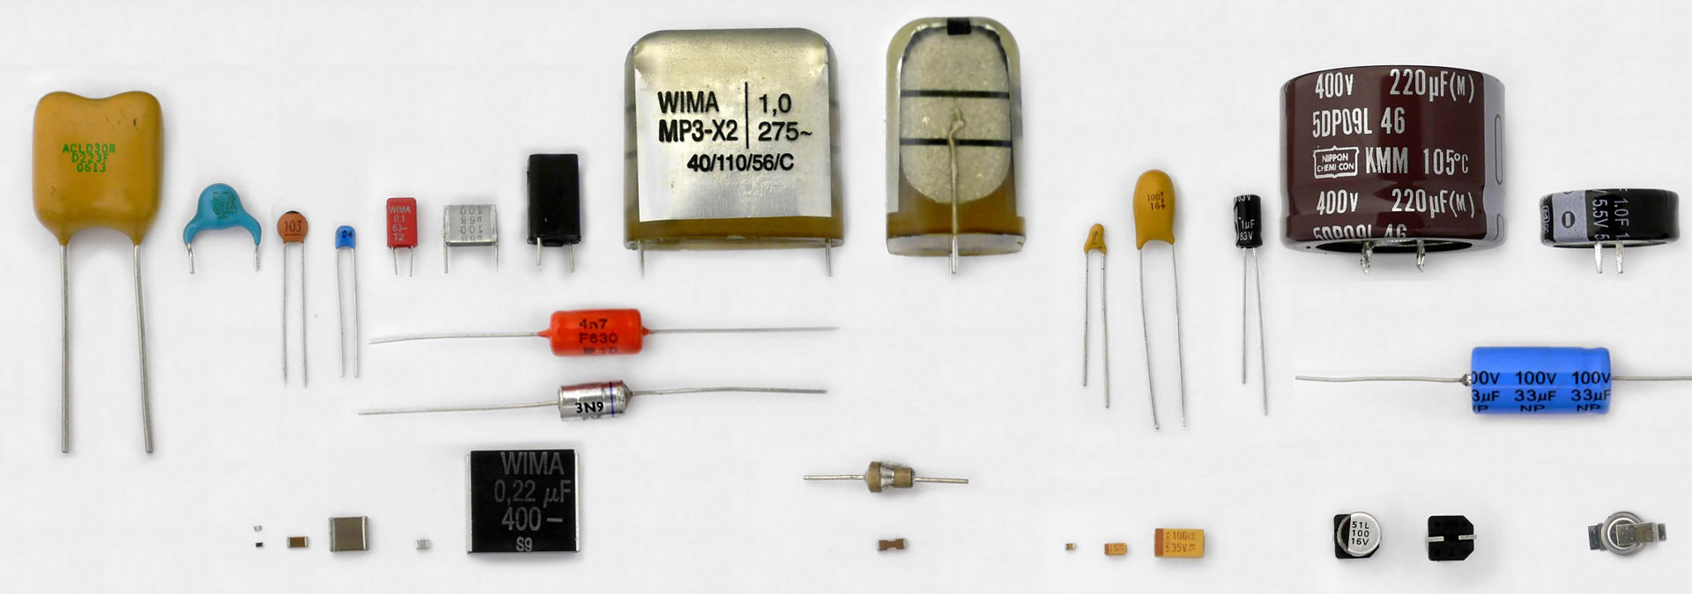
Визначення поняттю
Конденсáтор - система з двох чи більше електродів , які розділені діелектриком, товщина якого менша у порівнянні з розміром обкладок. Така система має взаємну електричну ємність і здатна зберігати електричний заряд.

Slide 4
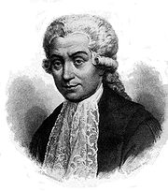
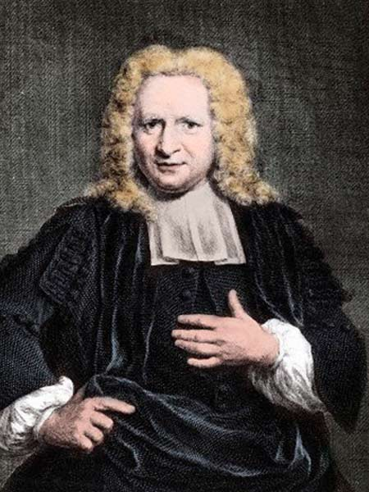
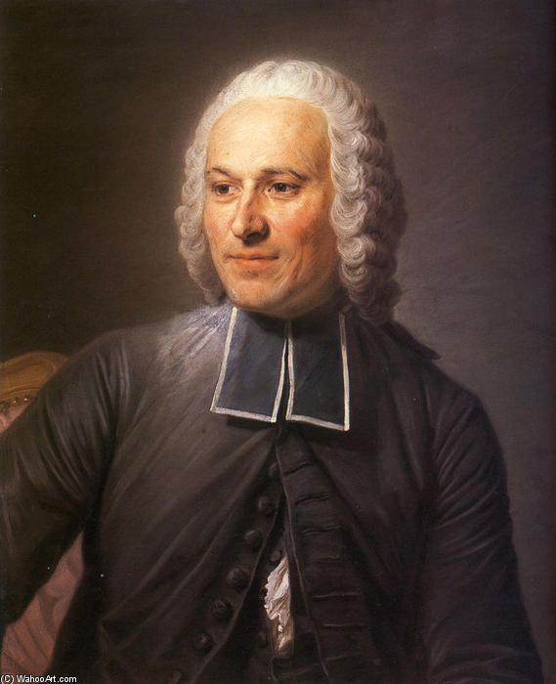
Створення першого конденсатора
У 1745 році в Лейдені німецький фізик Евальд Юрген фон Клейст та голландський фізик Пітер ван Мушенбрук створили перший конденсатор — «лейденську банку». Назву винаходу дав французький фізик Жан-Антуан Нолле.
Евальд Юрген фон Клейст
Пітер ван Мушенбрук
Жан-Антуан Нолле.

Slide 5
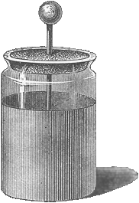
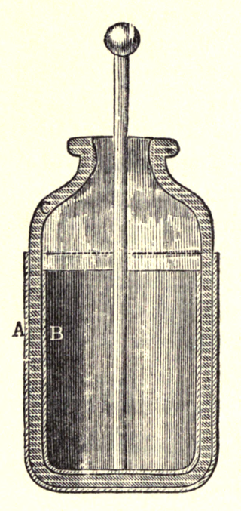
Це була закупорена наповнена водою скляна банка, обклеєна всередині і зовні фольгою. Крізь кришку у банку був уведений металевий стрижень. Лейденська банка дозволяла накопичувати і зберігати порівняно великі заряди, порядку мікрокулона. Завдяки Лейденській банці вдалося вперше штучним шляхом отримати електричну іскру.

Slide 6
Дослід з лейденською банкою було повторено Ж.Нолле в присутності французького короля. Вчений утворив ланцюг із 180 солдатів-гвардійців, що тримались за руки, причому перший у ланцюгу тримав банку в руці, а останній — торкався дроту, викликаючи проскакування іскри. Ймовірно, звідси бере початок термін «електричний ланцюг».

Slide 7
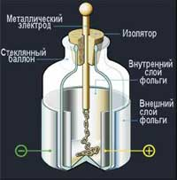
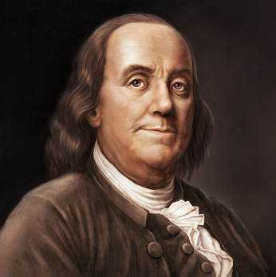
Винайдення лейденської банки стимулювало вивчення електрики та електропровідних властивостей деяких матеріалів. Досліди з лейденською банкою стали проводити фізики різних країн, а в 1746–1747 роках перші теорії лейденської банки розробили знаменитий американський вчений й президент Бенджамін Франклін та англієць В. Уатсон.
Бенджамін Франклін

Slide 8
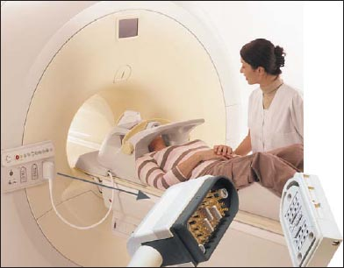
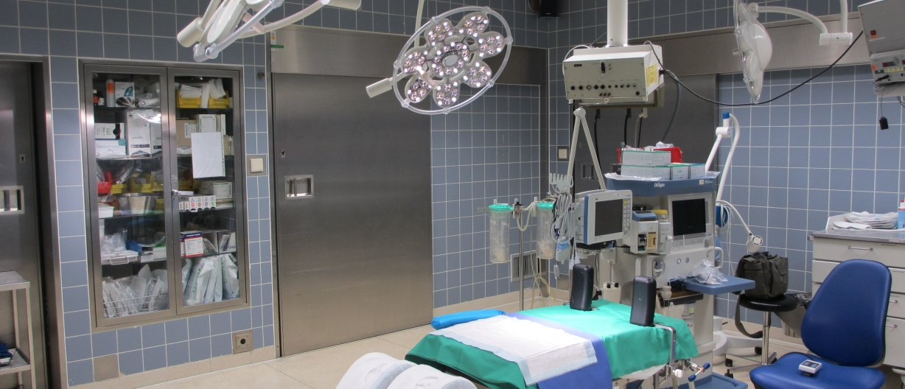
Електромедицина
З'ясувалося, що метали — кращі провідники електрики. Одним з найважливіших наслідків винаходу лейденської банки стало встановлення впливу електричних розрядів на організм людини, що привело до зародження електромедицини — це було перше порівняно широке практичне застосування електрики, котре зіграло значну роль у поглибленні вивчення електричних явищ.

Slide 9
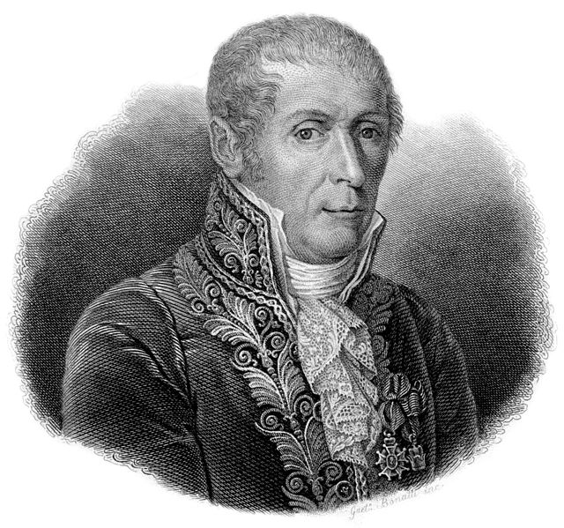
При проведенні досліджень з банкою було встановлено, що кількість електрики, накопиченої у банці, пропорційна до розміру обкладок і обернено пропорційна товщині ізоляційного шару. Перший плоский конденсатор створив у 1783 італійський фізик Алессандро Вольта.
Алессандро Вольта

Slide 10
Дякую за увагу

